Slide 1
Séance de KT CM2 – 11 mai 2020 L’attente des apôtres et de Marie au Cénacle
Cénacle:
Salle où Jésus Christ s’est réuni avec ses disciples quand il a célébré la dernière Cène

Slide 2
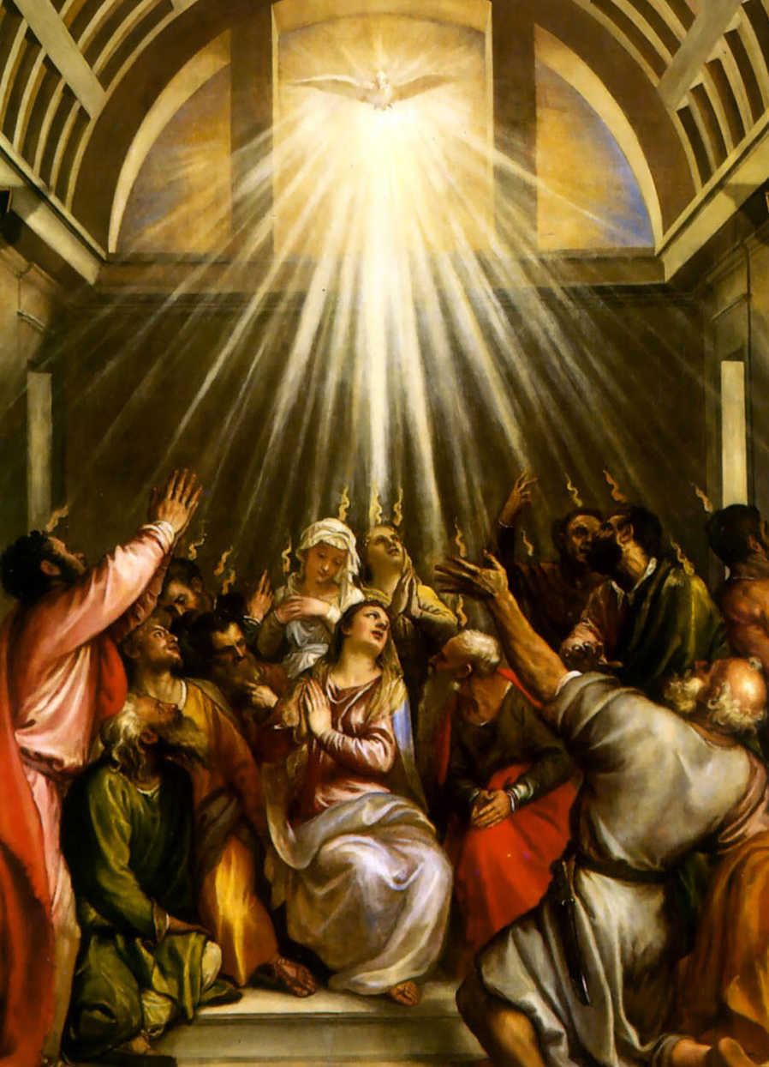
Tableau de Titien « Descente du Saint Esprit »
Que voyez vous sur ce tableau?
………………………………………………………………………………………………………………………………………………………………………………………………………………………………………………………………………………………………………....
Passage du Nouveau Testament
Livre des Actes des Apôtres 1, 13-14
(….)ils montèrent dans la chambre haute où ils se tenaient habituellement ; c’était Pierre, Jean, Jacques et André, Philippe et Thomas, Barthélemy et Matthieu, Jacques fils d’Alphée, Simon le Zélote, et Jude fils de Jacques.
Tous, d’un même cœur, étaient assidus à la prière, avec des femmes, avec Marie la mère de Jésus, et avec ses frères.
Depuis le jour de l’Ascension, les apôtres sont en retraite, au Cénacle, dans l’attente de l’Esprit Saint. Et Marie était avec eux.

Slide 3
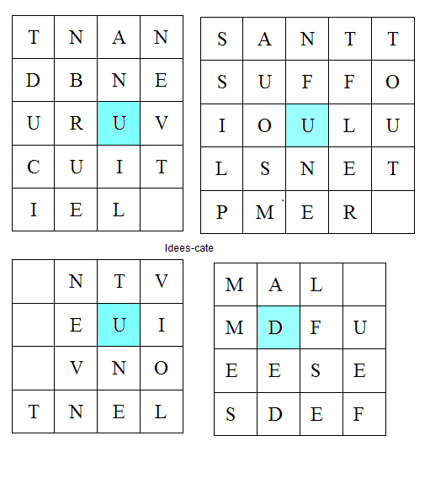
Pour aller plus loin
Quelques Explications
Quelques activités
Les personnages: les onze apôtres, Marie et l’Esprit Saint
Lieu: dans une salle appelée Cénacle
Contrairement aux représentations habituelles de la Pentecôte, Marie n’est pas au centre, c’est Pierre qui est au centre. Il avait pris l’initiative de pourvoir au remplacement de Judas. C’est lui qui, aujourd’hui, prend la parole, « debout avec les Onze », pour annoncer l’Evangile du Christ ressuscité.
En effet pour fonder son Eglise, Jésus a choisi les apôtres. Saint Luc a précisé qu’ils avaient été choisis « dans l’Esprit Saint » (Actes 1, 2) : c’est pourquoi nous disons, dans le Credo, que l’Eglise est « apostolique ».
Au cours de la prière au Cénacle, dans une attitude de profonde communion avec les Apôtres, quelques femmes et les « frères » de Jésus, la Mère du Seigneur invoque le don de l’Esprit pour elle-même et pour la communauté.
Chant pour accompagner l’attente des Apôtres: Glorious « J’attendrai » (https://www.youtube.com/watch?v=_ryTDxd-8r8)
- Jeu: Pars de la case coloriée et tourne en colimaçon afin de trouver des expressions décrivant l’Esprit Saint
Réponse au jeu: Un bruit venant du ciel: Attention! Le Ciel dont on parle ici ce n'est pas notre ciel, celui où volent les oiseaux et où passent les nuages. Le Ciel ici nous dit un peu de Dieu: Un peu de Sa Transcendance, un peu de Son Immensité,... Les apôtres réunis perçoivent quelque chose qui les dépasse, quelque chose qui vient d'Ailleurs, de plus Haut, de plus Grand. -- Un souffle remplissant tout: n'ayons aucun doute, Dieu est Toute Générosité! Il inonde l' humain, Il le comble, Il le déborde lorsque celui-ci Lui ouvre un peu la porte de son cœur. N'ayons pas peur d'ouvrir notre porte... -- Un vent violent: le vent enveloppe, baigne, porte, pousse, soulève, emporte loin,... -- Des flammes de feu: le feu se propage, éclaire, réchauffe,...

